Slide 1

项目计划
Campaigo
《基于Android的校园社交及活动管理平台》
学校名称：浙江大学城市学院
指导老师：杨枨
报告人：SE2017 秋 G10
组员：刘坤、钱金港、盛轶群

Slide 2
01
引言
02
交付产品
03
所需工作概述
04
实施整个软件开发活动的计划
05
实施详细软件开发活动的计划
06
进度表和活动网络图
07
项目组织和资源
08
培训、项目估算、支持条件、注解

Slide 3
01
引言
1.1标识
1.2系统概述

Slide 4
01
项目简介
1.1标识
城院：指浙江大学城市学院
校园学生活动：指由城院学生组织或社团举办的，符合要求的学生活动。
1.2系统概述
1.2.1 项目名称：基于Android的校园社交及活动管理平台App
1.2.2 产品标识：Campaigo 校园App
1.2.3项目背景：在城院校园学生活动的实践中，我们发现了校园活动流程环节繁琐，社交信息流通信息化落后及校园学生组织活动存在混乱的情况，活动审批到活动告知再到活动后期总结，都处于不统一的状态。我们G-10为了帮助规范学校的学生活动秩序以及活动流程，营造更好的学生活动氛围，帮助同学更好地服务学生校园生活，更高效获得校园信息，应市场以及客户需求，开发本项目。

Slide 5
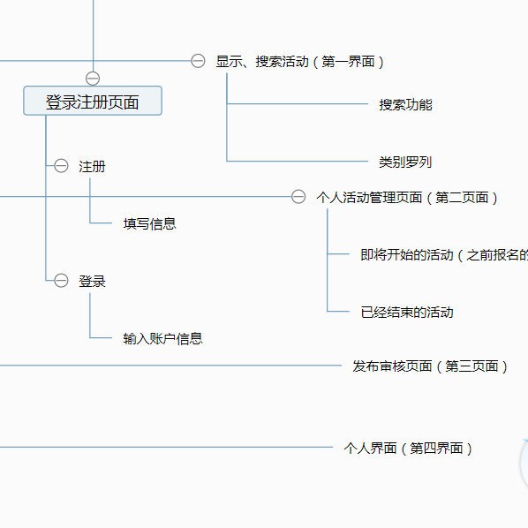
01
项目简介
1.2.4功能介绍
1:注册及登陆界面，可以选择使用者身份（分为普通学生，学生组织，老师）
2:活动展示界面：1）活动搜索功能2）按照类别罗列功能
3:个人活动管理界面：1）查询即将开始的活动2）回顾已经结束的活动
4:活动发布与审核界面。普通学生进入后，无法进行操作。学生组织与社团负责人进入后，可以选择发布活动。老师进入后，可以选择审核活动。
5:个人界面。对个人信息进行基本操作。（完善个人信息，登出等等）

Slide 6
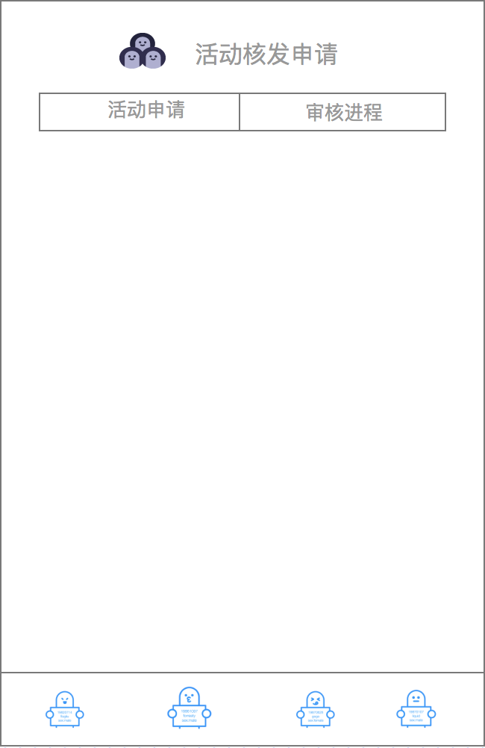
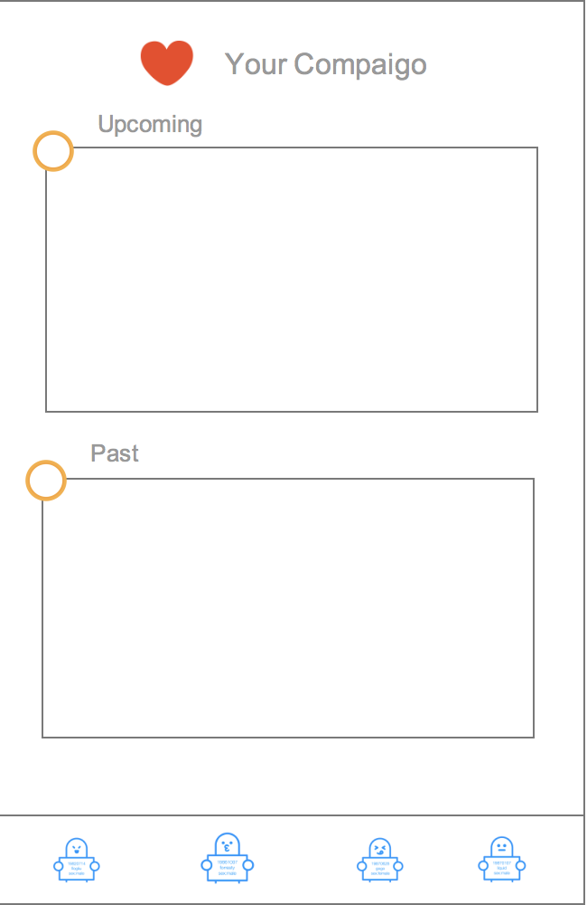
01
项目简介
界面原型展示
活动申请
已参加的活动

Slide 7
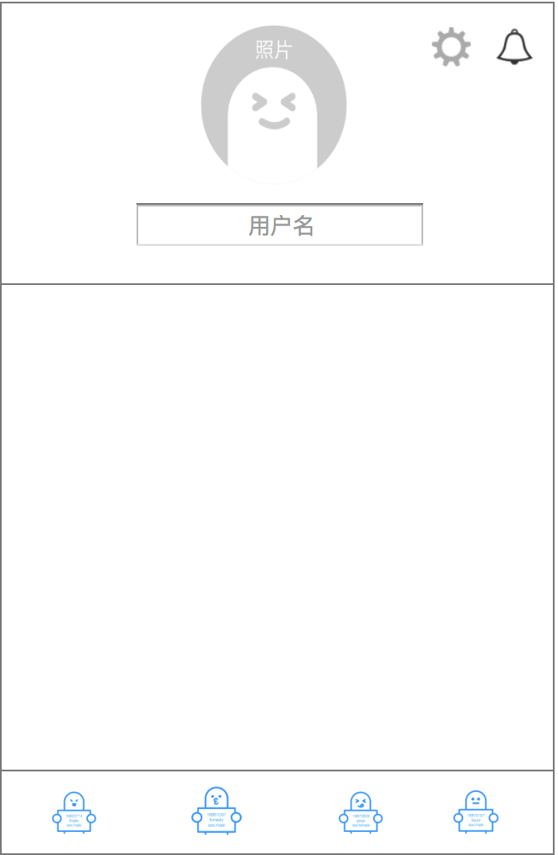
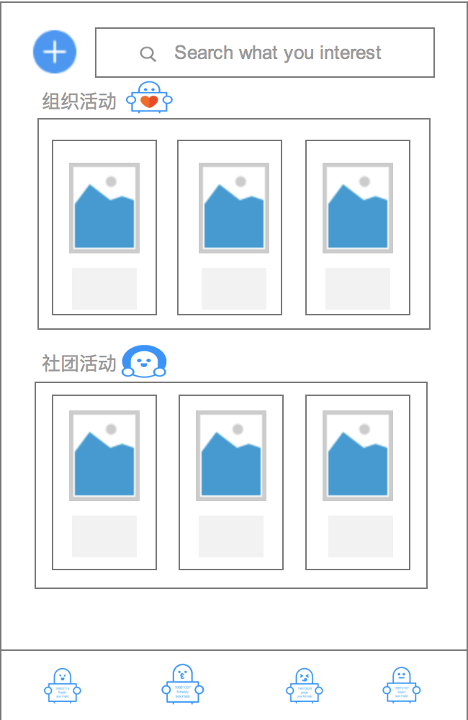
01
项目简介
活动浏览
个人信息

Slide 8
02
交付产品
2.1 程序
2.2 文档
2.3 非移交产品
2.4 验收标准

Slide 9
02
交付产品
2.1程序
1: android完整的应用程序apk及详细代码
2: linux 下可运行部署的java web项目代码
3: 数据库建表语言

Slide 10
02
交付产品
2.2 文档
序号 | 交付件 | 最后期限
01 | 项目计划 | 2017.10.25
02 | 可行性分析报告 | 2017.11.1
03 | 需求规格说明书 | 2017.11.15
04 | 总体设计报告 | 2017.11.22
05 | 详细设计报告 | 2017.11.29
06 | 代码清单及测试用例 | 2017.12.13
07 | 系统测试报告 | 2017.12.20
08 | 项目总结报告 | 2018.1.10

Slide 11
02
交付产品
2.3 非移交产品
序号 | 非交付件
01 | 项目计划ppt
02 | 需求评审ppt
03 | 总体设计评审ppt
04 | 反转ppt
05 | 总评审ppt

Slide 12
02
交付产品
2.4验收标准
序号 | 交付件 | 验收标准
01 | 项目计划 | 项目计划符合SDP框架 提交标准的甘特图 ppt的内容能将计划解释清楚 输出项目计划、ppt、msproject文档和会议记录
02 | 可行性分析报告 | 能从技术、经济方面对项目可行性分析 输出的报告需要有对现有系统和替换系统的分析，分析要给出软件过程图和数据流图。 结论要指出可行或不可行，并且与过程相符。
03 | 需求规格说明书 | 1、有客户访谈和需求规格说明，且两者不能相悖
04 | 总体设计报告 | 符合国家标准
05 | 详细设计报告 | 设计要有具体的ui设计 服务器接口 用到的数据库模型及操作
06 | 代码清单及测试用例
07 | 系统测试报告 | 数据库表单符合符合NF范式，能和服务器交换数据。 能正确显示用户信息、活动信息。 能添加活动信息 通过hp utf测试 输出测试报告
08 | 项目总结报告

Slide 13
03
所需工作概述
①实施整个软件开发活动的计划。这一块是略为大的、宏观方面的项目开发的把握。是项目开发的骨架。主要包括了软件开发过程、软件开发总体规划、计算机硬件资源利用、需方评审途径。
②实施详细软件开发活动的计划。这一块是略为详细的，细致化的分工和实施计划。主要包括了各个阶段的小项安排。是项目开发的血肉。其中主要包括了软件开发计划、CSCI测试计划、系统测试计划、软件安装计划、软件移交计划、跟踪和更新计划，包括评审管理的时间间隔、建立软件开发环境、系统需求分析、系统的设计。

Slide 14
04
实施整个开发活动的计划

Slide 15
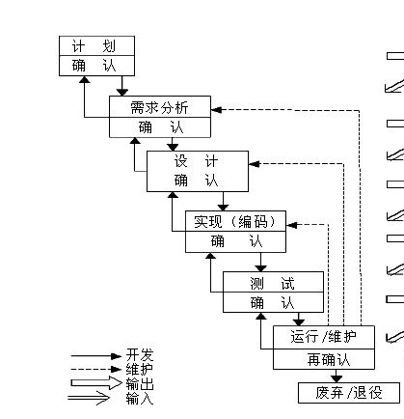
04
实施整个软件开发活动的计划
4.1软件开发过程
本项目采用的软件开发过程是参照实际瀑布模型。主要包括了需求分析、规格说明、设计、编码测试、综合测试、维护，这些大的阶段。做好每一步的验证工作，实现从上（明确需求）到下（明确成果细节）的开发。

Slide 16
04
实施整个软件开发活动的计划
4.2 计算机硬件资源利用
4.3 需方评审途径
项目组成员使用统一配置的计算机硬件进行开发工作，有项目经理进行监督资源利用问题。
需方通过定期定阶段召开专项会议，根据评审表，一项一项来检验开发方和分承包方的开发进度与质量，审查是否符合需方既定要求，是否存在进度偏慢、质量不高的情况。

Slide 17
05
实施详细软件开发活动的计划

Slide 18
05
实施详细软件开发活动的计划
5.1项目计划和监督
5.2 建立软件开发环境
5.1.2 CSCI测试计划
5.1.3系统测试计划
5.1.4软件安装计划
5.1.5软件移交计划
5.1.6跟踪和更新计划，包括评审管理的时间间隔
5.2.1软件工程环境
5.2.2软件测试环境
5.2.3软件开发库
5.2.4软件开发文档
5.2.5非交付软件

Slide 19
05
实施详细软件开发活动的计划
5.3系统需求分析
5.4 系统设计
5.3.1用户输入分析
5.3.2运行概念
5.3.3系统需求
5.4.1系统级设计决策
5.4.2系统体系结构设计

Slide 20
06
进度表和活动网络图

Slide 21
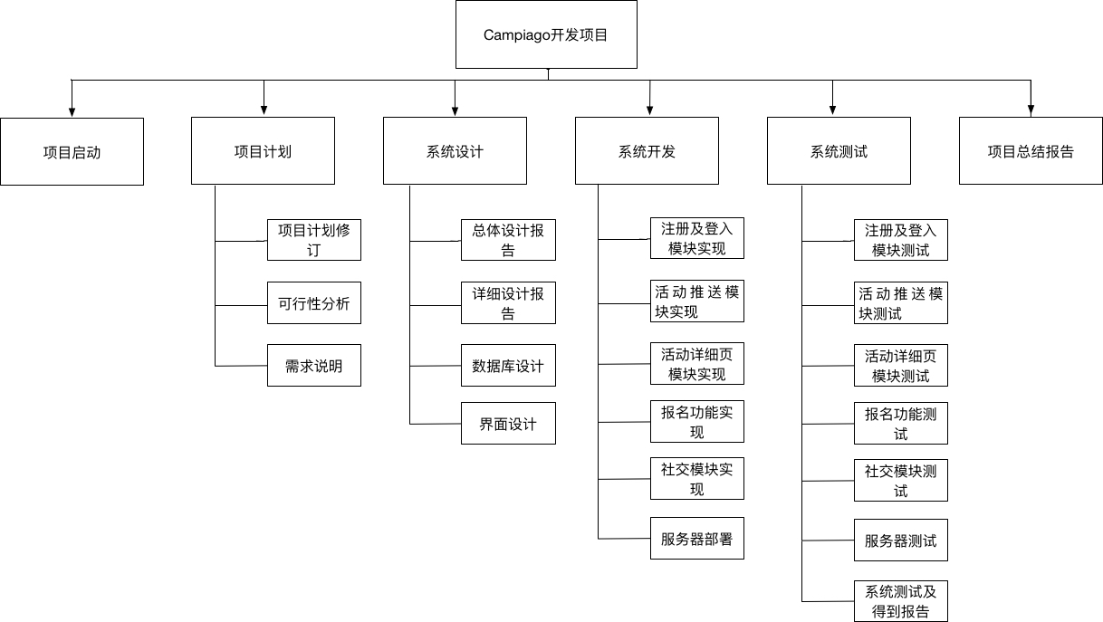

Slide 22
06
进度表和活动网络图
6.1项目工作任务分解（WBS）
序号 | 工作包 | 工作量/人小时 | 前置任务 | 任务难易度 | 参与人员
1 | 项目启动 | 2 | 无 | 容易 | 全员
2 | 项目计划 | 9 | 1 | 容易 | 全员
3 | 项目计划修订 | 6 | 2 | 容易 | 全员
4 | 可行性分析 | 6 | 3 | 一般 | 全员
5 | 需求说明 | 21 | 4 | 困难 | 全员
6 | 总体设计报告 | 10 | 5 | 困难 | 钱金港、盛轶群
7 | 详细设计报告 | 6 | 6 | 一般 | 刘坤
8 | 数据库设计 | 1 | 7 | 容易 | 钱金港
9 | 界面设计 | 3 | 7 | 容易 | 钱金港
10 | 注册和登入模块实现及测试 | 2 | 8，9 | 容易 | 刘坤
11 | 活动推送模块实现及测试 | 6 | 8，9 | 一般 | 钱金港、盛轶群
12 | 活动详细页模块实现及测试 | 2 | 8，9，11 | 一般 | 刘坤、盛轶群
13 | 报名功能实现及测试 | 1 | 12 | 一般 | 刘坤
14 | 社交模块实现及测试 | 6 | 无 | 困难 | 刘坤、钱金港
15 | 服务器部署及测试 | 1 | 10-14 | 一般 | 盛轶群
16 | 系统测试 | 3 | 15 | 一般 | 盛轶群
17 | 系统测试报告 | 4 | 16 | 一般 | 刘坤、钱金港
18 | 项目总结报告及ppt | 21 | 17 | 困难 | 全员
合计工作量/人小时:110

Slide 23
06
甘特图
详见Project

Slide 24
07
项目组织和资源

Slide 25
07
项目组织和资源
7.2 项目资源
7.1项目组织
a、人力资源
投入的人力：三人。总工作量为110/人小时
钱金港
项目经理
盛轶群
文档总负责
刘坤
技术总负责
职责 | 负责人
管理 | 盛轶群
软件开发 | 刘坤，钱金港，盛轶群
软件文档编制 | 盛轶群，刘坤，钱金港
软件测试 | 盛轶群，刘坤，钱金港
b、其他资源
· 固定讨论场地一间
· 符合开发要求电脑三台

Slide 26
08
培训

Slide 27
08
培训计划
8.1 项目的技术要求
开发技术：
Android前端开发技术、Firebase使用、Axure RP原型使用
管理技术：
Microsoft Project的使用、Git的使用
8.2 培训计划
技术名称 | 是否需要培训 | 参与培训人员 | 培训时间
Android前端开发 | 是 | 盛轶群 刘坤 钱金港 | 2017/10/17
Firebase API使用 | 是 | 刘坤 | 2017/8
Axure RP使用 | 是 | 盛轶群 刘坤 | 2017/10/7
Microsoft Project | 是 | 刘坤 | 2017/10/8
Git的使用 | 否，自学 | 盛轶群 刘坤 钱金港 | 2017/10/10

Slide 28
09
项目估算、支持条件

Slide 29
09
项目估算、支持条件
9.1工作量估算
估算软件规模：我们预计软件规模在2000行左右（2000LOC，2KLOC）
工作量估算：采用Bailey_Basili模型，E=5.5+0.73*(KLOC)^1.16=7.13pm
9.2成本估算
本项目的成本只由人力成本及构成，由于本次项目的目的为学习实践，所以没有人力成本算入。
10.1计算机系统支持。
本项目的软件开发需要windows或者Mac OS系统支持。
10.2需要需方承担的工作和提供的条件。
需方需承担数据库输入内容的详细资料，包括学生组织和社团的信息。

Slide 30
10
组内分工及评分
刘坤：项目计划的制定-5分
钱金港：ppt内容填充-3分
盛轶群：ppt模板制作、项目计划的制定-4分

Slide 31
感谢聆听！
THANK YOU!
《基于Android的校园社交及活动管理平台》
学校名称：浙江大学城市学院
指导老师：杨枨
报告人：SE2017 秋 G10
组员：刘坤、钱金港、盛轶群

